Slide 1


Muster-Sicherheitsunterweisung
Servicearbeiten in
naturwissenschaftlichen laboren
Sicherheitsunterweisung Servicearbeiten in naturwissenschaftlichen Laboren
Lüneburg, den … … ….

Slide 2
sicherheitsunterweisung
Gemäß: § 12 Arbeitsschutzgesetz, § 4 GUV-V A1 DGUV Vorschrift 1 (Grundsätze der Prävention),
§ 6 Arbeitsstättenverordnung, § 12 Betriebssicherheitsverordnung, §§ 14 Gefahr- und Biostoffverordnung
Arbeitsbereich: …
Bereichsverantwortliche*r: …
Durchgeführt von: …
Teilnehmende: Siehe Anhang
Weitere Informationen: https://www.leuphana.de/intranet/verwaltung/arbeitsschutz
https://www.umwelt-online.de/regelwerk/index.htm
https://www.lukn.de/
https://www.baua.de

Slide 3
Agenda
Gefahren in naturwissenschaftlichen Laboren
Pflichten der Beschäftigten
Schutzmaßnahmen und Verhaltensregeln
Verhalten bei Störfällen
Brandverhütung und Verhalten bei Bränden
Verhalten bei Unfällen

Slide 4
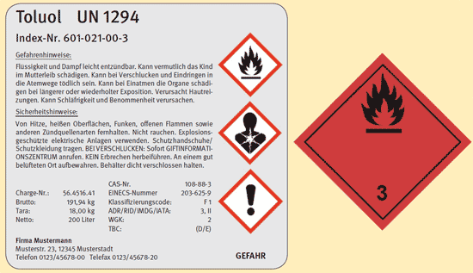
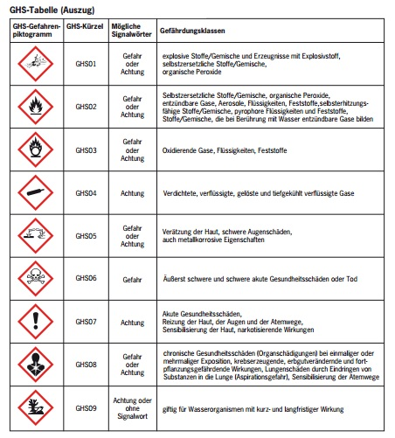
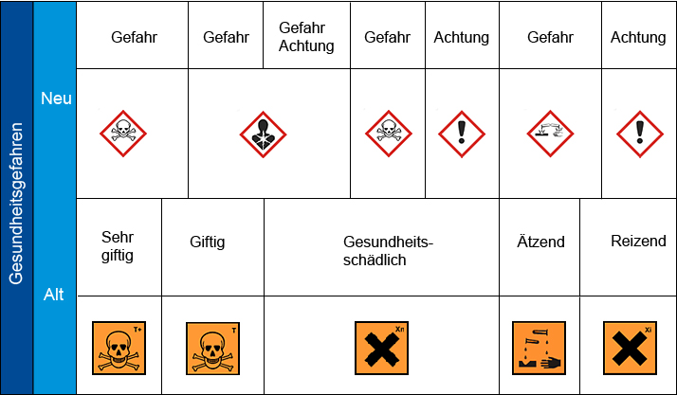
Gefahren in naturwissenschaftlichen laboren
Gefahrstoffe (Chemikalien)
Wie erkenne ich gefahrstoffe?

Slide 5
Gefahren in naturwissenschaftlichen laboren
Gefahrstoffe (chemikalien)
Gefährliche Eigenschaften und Aufnahmewege
Gefahrstoffe können über die Haut, die Schleimhaut, den Verdauungstrakt (Verschlucken) oder die Atmung in den Körper gelangen bzw. auf ihn einwirken und ihn dann unmittelbar (z. B. Vergiftungen, Verätzungen, Reizungen) schädigen oder Langzeitschäden (z. B. Krebs, Allergien, Chromosomenschädigungen) verursachen.
Von Gefahrstoffen können weiter Brand- und Explosionsgefahren ausgehen. Zündquellen können offenes Feuer, Hitze, chemische Reaktionen (z. B. bei der Verbindung von brandfördernden und brennbaren Substanzen) oder mechanische Einwirkungen sein.

Slide 6


Gefahren in naturwissenschaftlichen laboren biostoffe (Mikroorganismen, Parasiten)
Wie gelangen biostoffe in den Körper und wie schädigen sie mich?
Biostoffe können über die Haut (insbesondere über Verletzungen der Haut), Schleimhaut, Atmung oder den Verdauungstrakt in den Körper gelangen.
Biostoffe können zu Infektionen, Allergien, Vergiftungen führen oder sensibilisierend wirken.

Slide 7
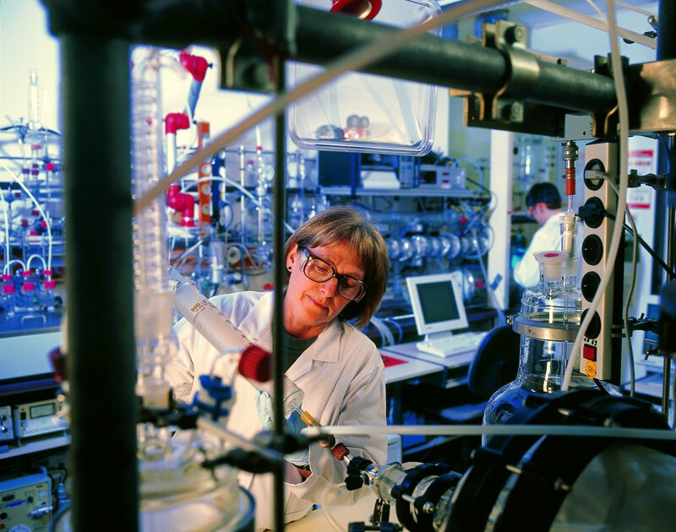
Gefahren in naturwissenschaftlichen laboren
arbeitsmittel (geräte, Maschinen, anlagen, Werkzeuge)
Welche Gefahren gehen von Arbeitsmitteln aus?
Die von Geräten, Maschinen und Anlagen sowie Werkzeugen und auch Werkstücken ausgehenden Gefahren bzw. deren Gefahrenpunkte sind:
  Mechanische Gefahren (z. B. Stoß, Schnitt, Stich, Druck, Vakuum)
  Hitze, Entzündung explosionsfähiger/brennbarer Stoffe
  Elektrizität
  Lärm
  Stolper- und Sturzgefahren durch z. B. Kabel auf Verkehrswegen
  Unbeabsichtigtes Schalten von Arbeitsmitteln
Verletzungen entstehen durch Einwirkung von Energie auf den menschlichen Körper oder indirekt durch Gefahrstoffe bei Ausfall oder unbeabsichtigtem Schalten von Arbeitsmitteln.

Slide 8
Pflichten der beschäftigten
Alle Beschäftigten haben die Pflicht (gemäß der Unterweisungen und Weisungen verantwortlicher Personen sowie ihrer eigenen beruflichen Kenntnisse) für ihre eigene Sicherheit und Gesundheit sowie für die Sicherheit und Gesundheit anderer Personen, die von Ihren Handlungen oder Unterlassungen betroffen sein können, Sorge zu tragen. Dazu gehört auch:
Sicherheitsrelevante Anlagen dürfen erst nach Abstimmung mit allen betroffenen Laborteams (Kontakte siehe jeweilige Labortür) abgeschaltet werden.
Störungen betriebstechnischer Anlagen sind den betroffenen Laborteams unverzüglich mitzuteilen.
Das Verfahren zur Wiederinbetriebnahme betriebstechnischer Anlagen ist mit allen betroffenen Laborteams im Vorwege abzustimmen.
Tätigkeiten in naturwissenschaftlichen Laboren sind dem jeweiligen Laborteam unbedingt anzukündigen.
Arbeitsmittel und –stoffe sowie Schutzeinrichtungen und die zur Verfügung gestellten persönlichen Schutzausrüstungen sind von Beschäftigten bestimmungsgemäß zu verwenden.
Beschäftigte haben den zuständigen Personen (eigene*n Vorgesetzte*n und/oder zuständiges Laborteam) Sicherheitsmängel und Notfälle so schnell wie möglich mitzuteilen.
Bei unmittelbarer Gefahr hat jeder das Recht und die Pflicht, Maßnahmen zur Abwehr der Gefahr zu ergreifen, ohne sich jedoch selbst zu gefährden.

Slide 9
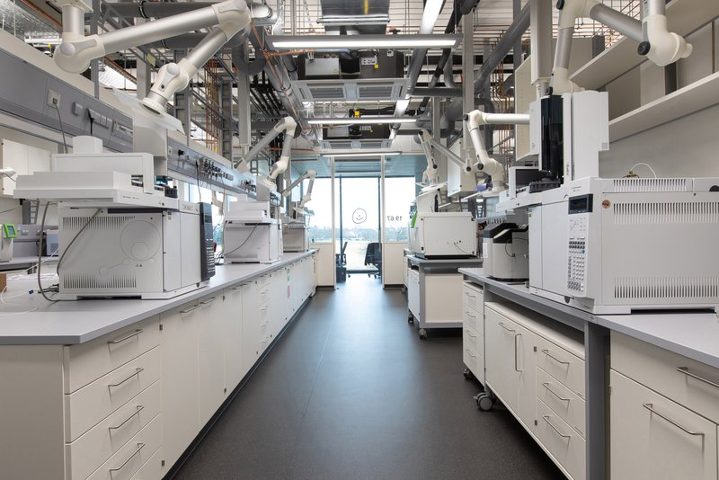
Schutzmaßnahmen und verhaltensregeln
Schutzprinzip
Die Sicherheit in Laboren wird durch den Bau, die Einrichtung, die Verfahren, den Betrieb, den Geräten sowie die Qualifikation des Laborpersonals bestimmt. Durch die Kombination von Maßnahmen technischer, organisatorischer und persönlicher Art wird die Gefährdung bei Tätigkeiten in Laboren minimiert. Bau und Ausrüstung von Laboren bestimmen daher wesentlich die Tätigkeiten, die darin ausgeführt werden können. Bei Überschreitung des laborüblichen Rahmens sind zusätzlich erforderliche Maßnahmen zu ermitteln und zu treffen.

Slide 10
Schutzmaßnahmen und verhaltensregeln
Grundsätze Vorgaben für Servicearbeiten
Zutrittsbeschränkungen sind zu beachten. Nur in Notfällen darf sich über sie für Sofortmaßnahmen hinweggesetzt werden.
In Laboren darf bei erhöhtem Gefahrenpotenzial nicht allein gearbeitet werden.
Schwangere und stillende Personen sowie Jugendliche dürfen in Laboren erst nach zusätzlicher Gefährdungsbeurteilung und erforderlichenfalls Beseitigung von Gefahren arbeiten.
Alle in Laboren Tätige haben sich über den Standort und ggf. auch die Funktionsweise von Schutz- und Sicherheitseinrichtungen zu informieren.
In naturwissenschaftlichen Laboren sind immer eine Schutzbrille und geschlossene Schuhe sowie Schutzausrüstungen entsprechend der Kennzeichnung zu tragen, lange Haare sind zu sichern (z. B. durch ein Haargummi).
Die Schutz- und Sicherheitseinrichtungen müssen stets gut sichtbar und ungehindert zugänglich sein. Es ist untersagt, sie durch Abstellen von Gegenständen jeglicher Art zu verdecken oder ihre Funktion zu verändern.

Slide 11
Schutzmaßnahmen und verhaltensregeln
Grundsätze Vorgaben für Servicearbeiten
Laboren, in denen mit nicht unwesentlichen Gefahrstoffmengen umgegangen werden darf, sind technisch be- und entlüftet. Bei Arbeiten länger 30 min, ist die Anlage einzuschalten, sofern dies nicht automatisch geschieht.
In allen Laboren ist das Rauchen, Essen, Trinken und Schminken untersagt.
Lebensmittel, Getränke und Genussmittel dürfen nicht mit in Laboren genommen werden.
Vor jeder Arbeitspause sind die Hände und ggf. die Unterarme und das Gesicht gründlich zu reinigen. Ggf. sind Hautpflegeprodukte zu verwenden.
Der sicherheitstechnisch einwandfreie Zustand der eigenen Arbeitsmittel ist vor der Benutzung zu überprüfen. Defekte oder schadhafte Geräte und Anlagen dürfen nicht verwendet werden, wenn hierdurch die Sicherheit gefährdet ist. Defekte und Schäden sind der*dem jeweiligen Vorgesetzten zu melden.

Slide 12
Schutzmaßnahmen und verhaltensregeln
Grundsätze Vorgaben für Servicearbeiten
Verkehrs- und Rettungswege sowie Flächen für die Feuerwehr sind freizuhalten. Das Abstellen von Gegenständen aller Art ist verboten.
Alle Raumtüren sind nach Tätigkeitsende oder bei Tätigkeitsunterbrechungen zu verriegeln, sofern kein*e Raumnutzer*in anwesend ist. Auch die Brandschutztüren im Verlauf der Flure des 2. und 3. Obergeschosses sind bei Beendigung der morgendlich Unterhaltsreinigung zu verriegeln, sofern noch kein*e Universitätsmitarbeiter*in vor Ort ist.
Eigene Arbeitsbereiche müssen frei von gefährlichen Gegenständen und Materialien sein.
Von auf Labortischen stehenden Gegenständen und Materialien können Gefahren ausgehen. Das Freiräumen, Reinigen und andere Arbeiten auf diesen Flächen dürfen nur in Absprache mit dem zuständigen Laborteam erfolgen.
Nur die Abfallbehälter unterhalb der Laborspülen dürfen vom Reinigungsdienst geleert werden. Alle gefährlichen Abfälle werden in gekennzeichneten Behältern gesammelt und vom Laborpersonal entsorgt. Dies gilt auch für Glasabfälle.

Slide 13
Verhalten bei Störfällen
Grundsätze zum Verhalten bei Störfällen
Grundsätzlich geht Personenschutz vor Sachwerteschutz, Maßnahmen zur Störungsbeseitigung dürfen nur durchgeführt werden, wenn dies ohne Eigengefährdung möglich ist.
Störungen dürfen nur durch dafür qualifizierte Personen beseitigt werden.
Verhalten beim Auslaufen oder Verschütten gefährlicher Flüssigkeiten
Bei ausgelaufenen Gefahrstoffen ist für eine gute Raumbelüftung zu sorgen (Fenster und Türen öffnen; Betriebszustand der Lüftungsanlage kontrollieren und diese ggf. einschalten).
Bei ausgelaufenen brennbaren Flüssigkeiten sind Zündquellen zu vermeiden: Laborzeilen durch Betätigung des Not-Aus-Schalters strom- und brenngaslos machen. Bei aus anderen Stromquellen versorgten Geräten im Gefahrenbereich Stecker ziehen. Heiße Oberflächen entfernen/abkühlen. Keine Elektroschalter betätigen.
Der kontaminierte Bereich ist unverzüglich abzusperren und das zuständige Laborteam ist sofort zu informieren. Bei schwer einzuschätzenden Freisetzungen von erheblichen Gefahrstoffmengen zieht das Laborteam die Feuerwehr hinzu.

Slide 14
Verhalten bei Störfällen
Verhalten bei gefährlichem Gasaustritt
Bei Gasaustritt oder Auslösung der Gaswarnanlage (Alte Gerätegeneration: Rundumleuchte, neue Gerätegeneration: Rote Leuchte „Gasalarm“) ist das zuständige Laborteam zu verständigen und das Gebäude zügig zu verlassen. Die Gaswarnanlage schaltet die Gasversorgung beim Austritt brennbarer Gase raumbezogen ab. Beim Austritt inerter Gase erfolgt keine automatische Abschaltung.
Weiter, sofern gefahrlos möglich:
Die Brenngaszufuhr ist mit den im Raum befindlichen Not-Aus-Tastern zu unterbrechen. Die Inertgasversorgung ist von Technikern durch Schließen der Flaschenventile in der Versorgungszentrale (Räume C13.211 und C13.212) bzw. am Flüssigstickstofftank zu unterbrechen.
Bei ausströmenden brennbaren Gasen sind Zündquellen zu vermeiden: Laborzeilen durch Betätigung des Not-Aus-Schalters strom- und brenngaslos machen. Bei aus anderen Stromquellen versorgten Geräten im Gefahrenbereich Stecker ziehen. Heiße Oberflächen entfernen/abkühlen. Keine Elektroschalter betätigen.
Es ist für eine gute Durchlüftung zu sorgen (Fenster und Türen öffnen; Betriebszustand der Lüftungsanlage kontrollieren, ggf. einschalten).

Slide 15
Verhalten bei Störfällen
Verhalten bei unkontrolliert verlaufenden Versuchen
Zum Abschalten der Brenngas- und Stromzufuhr ist ein neben den Türen befindlicher Notaus-Taster zu betätigen. Die Inertgasversorgung ist ggf. von Technikern durch Schließen der Flaschenventile in der Versorgungszentrale (Räume C13.211 und C13.212) bzw. am Flüssigstickstofftank zu unterbrechen.
Anschließend ist sofort das zuständiges Laborteam zu verständigen.
Bei Bränden ist die Feuerwehr zu verständigen. Entstehungsbrände, sofern gefahrlos möglich, bekämpfen.

Slide 16
Verhalten bei Störfällen
Verhalten bei Kontakt mit Gefahrstoffen
Bei Hautkontakt: Die betroffenen Hautstellen mit reichlich Wasser und evtl. mit Seife reinigen. Bei Hautreaktionen, Unwohlsein Ärzt*in aufsuchen
Benetzte Kleidung: Aufgrund der Resorptionsgefahr sofort entfernen
Bei Augenkontakt: 10 Min. unter fließendem Wasser spülen. Augenärzt*in aufsuchen/Rettungswagen alarmieren
Beim Einatmen: Frischluft, ggf. Rettungswagen alarmieren: Tel.: 112
Beim Verschlucken: Rettungswagen alarmieren: Tel.: 112
Ärzten das Gefahrstoffetikett vorzeigen.

Slide 17
Brandverhütung und verhalten bei bränden
Bitte die Brandschutzordnung, Teile A, B und C, beachten! (https://www.leuphana.de/intranet/verwaltung/arbeitsschutz/schutzhinweise-fuer-konkrete-vorsorgesituationen/brandschutz.html)
Brand- und Explosionsverhütung
Heizgeräte oder Wärme erzeugende Geräte dürfen nur an brandsicheren
Orten betrieben werden.
Brennbare Abfälle bitte (regelmäßig) aus Arbeitsbereichen zu entfernen.
Nur aktuell auf elektrische Sicherheit geprüfte Geräte benutzen.
Anlagen und Geräte nur entsprechend der Betriebsanleitungen/–anweisungen verwenden.

Slide 18

Brandverhütung und verhalten bei bränden
Brand- und Explosionsverhütung
Das Innere der F-90-Lagerschränke für brennbare Flüssigkeiten, das Innere der F-90-Gasflaschenschränke sowie die Räume U07 (Lager für brennbare Flüssigkeiten), U08 (Umfüllraum/Sonderabfalllager) und 211 (Zentrale Brenngas-versorgung) einschließlich der jeweiligen Abluftleitungen sind explosionsgefährdete Bereiche der Zone 2 (Ex-Zone 2). Bei Arbeiten in diesen Bereichen sind die Vorschriften zum Explosionsschutz, insbesondere Anhang 1, Nr. 1, der GefStoffV sowie TRGS 723, zu beachten.
Brand- und Rauchausbreitung verhindern
Brand- und Rauchschutztüren nicht blockieren, nichts im Schließbereich abstellen, keine Keile, Gewichte etc.
Not-Aus Taster betätigen und so Brenngaszufuhr und Strom unterbrechen.
Lüftungsanlage ausschalten.

Slide 19
Brandverhütung und verhalten bei bränden
Flucht- und Rettungswege
Treppenräume und Flure frei von Gegenständen, insbesondere von brennbaren, halten.
Die Fluchtwegkennzeichnungen weisen den kürzesten Weg ins Freie.
Alle Laborraumtüren sind mit Panikschlössern ausgestattet, die von innen immer geöffnet werden können.
Brände melden und in Sicherheit bringen
Im Brandfall Rettungskräfte und Anwesende alarmieren (Druckknopfmelder, Feuerwehr zusätzl. telefonisch: 112)
Nach Auslösung der Brandmeldeanlage (Ertönten der roten Sirenen) das Gebäude zügig aber ruhig entlang der gekennzeichneten Fluchtwege verlassen, zur Sammelstelle (Foyer der Bibliothek) gehen und dort auf weitere Anweisungen/Informationen warten.
Sofern gefahrlos möglich, Geräte und Maschinen vor dem Verlassen des Gebäudes abschalten.
Türen im Brandfall schließen aber nicht verriegeln.

Slide 20
Brandverhütung und verhalten bei bränden
(Entstehungs-)Brände löschen
Vorbereitung
Immer zu zweit löschen: Eine Person außerhalb des Gefahrenbereichs, um helfen/Hilfe herbeiholen zu können
Brennbare Materialien aus der Brandumgebung entfernen
Ggf. Brenngaszufuhr und Strom durch Betätigung des Not-Aus-Tasters unterbrechen.

Slide 21
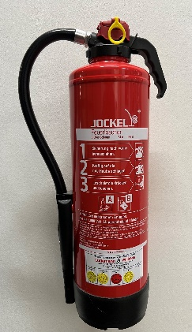
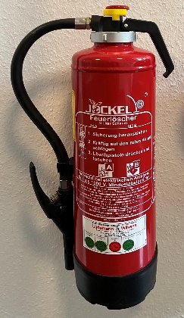
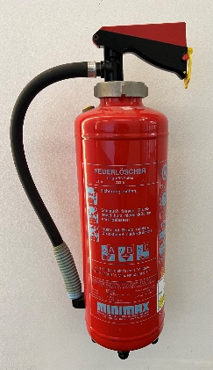
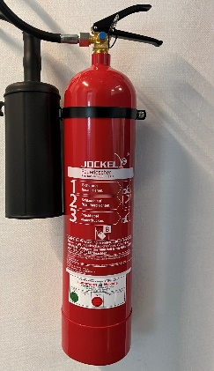
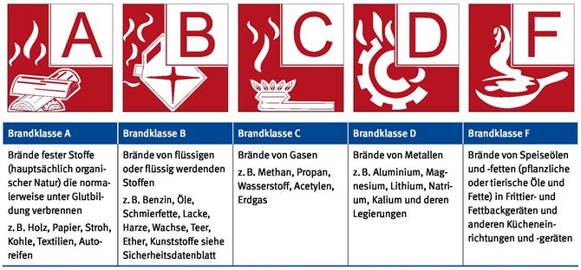
Brandverhütung und verhalten bei bränden
Bedienung unserer Feuerlöscher Brandklassen
  Löschhinweise

Slide 22
Brandverhütung und verhalten bei bränden
  Löschhinweise
  Zum Löschen von Personenbränden sind
  Wasser- oder Schaumlöscher besonders geeignet.
  Auch Notduschen können zum Einsatz kommen; insbes.
  im Zuge einer Flucht aus dem Raum.
  Flüchtende, brennende Personen zu Boden bringen
  – erforderlichenfalls auch gegen ihren Willen –
  und Brand mit einer Jacke, Decke oder dgl. löschen.
  Anmeldung zu Brandschutzunterweisungen: brandschutz@leuphana.de

Slide 23
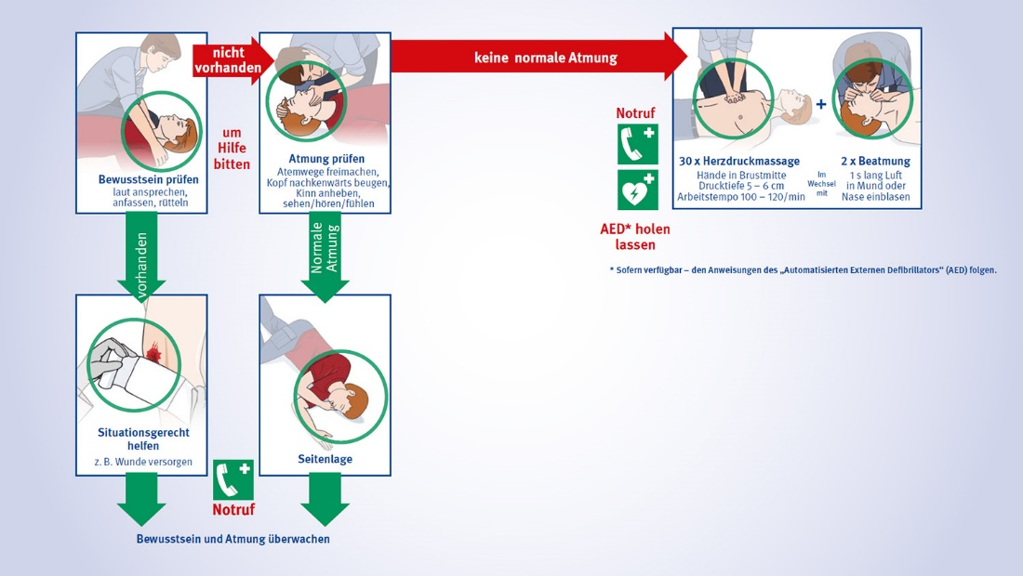
Verhalten bei Unfällen
Grundsätze
Ruhe bewahren -- Unfallstelle sichern -- Sich selbst nicht gefährden
Erste Hilfe
Anmeldung zu Erste-Hilfe Schulungen: erstehilfe@leuphana.de

Slide 24
Verhalten bei Unfällen
Rettungskräfte alarmieren
Rechts stehende Informationen zum Verhalten bei Unfällen,
Bedrohungen, technischen Störungen, Unfallgefahren
sind in allen Gebäuden in Form von Aushängen zu finden.
Wichtig ist, die Rettungskräfte zum Unfallort zu führen!
Eine vollständige, standortbezogene Auflistung aller
Ersthelfer*innen finden Sie im Intranet unter Arbeitsschutz.
Bei erheblichen Verletzungen konsultieren Sie bitte
immer eine*n Durchgangsarzt*ärztin.

Slide 25
Verhalten bei Unfällen
organisatorisches
Erste-Hilfe-Leistungen sind zu dokumentieren (Verbandblock). Dokumentation bitte an die Arbeitssicherheit zu senden.
Arbeits- und Wegeunfälle bitte beim Personalservice anzeigen; Studierende melden sich bitte bei der Arbeitssicherheit.

Slide 26
teilnehmende
Ich wurde am … … …. über die bei Servicearbeiten in naturwissenschaftlichen Laboren bestehenden Gefahren sowie über Maßnahmen zur Gewährleistung meiner Sicherheit und Gesundheit und der Sicherheit und Gesundheit anderer unterwiesen.
Name | Vorname | Mail | Unterschrift

Slide 27

Vielen Dank für Ihr Interesse!
KONTAKTe
für fragen, ergänzungswünsche, Anregungen etc.
Seeba, Jörg | Arbeitssicherheit | Fon: 04131.677-1042 | Mail: joerg.seeba@leuphana.de
Universitätsallee 1 | 21335 Lüneburg
https://www.leuphana.de/intranet/verwaltung/arbeitsschutz.html

